Slide 1
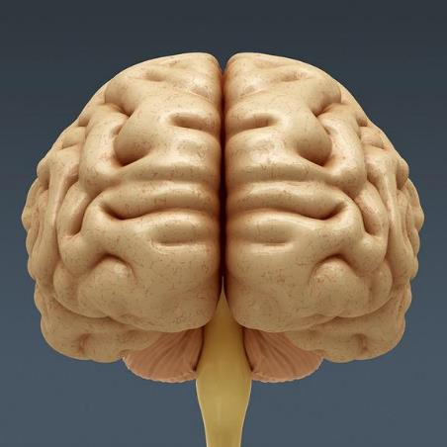
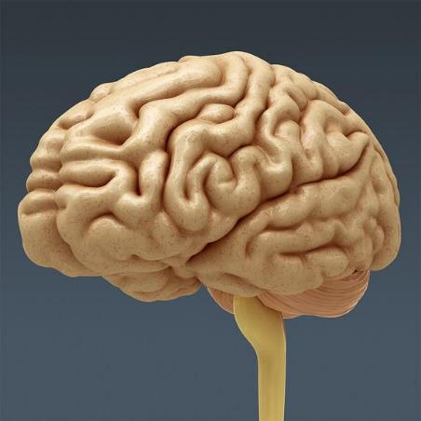
Νευρικό Σύστημα ΙIΙ
Ioannis Lazarettos
MD PhD Orthopaedic Surgeon

Slide 2
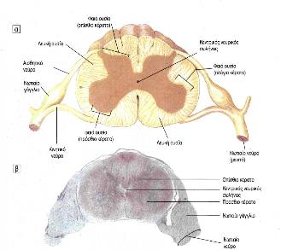
Νωτιαία Νεύρα
Επίπεδο έκφυσης από φαιά ουσία ΝΜ (Μυελοτόμιο)
Μυελοτόμιο
  2 Κινητικές ρίζες (Πρόσθια Κέρατα)
  2 Αισθητικές ρίζες (Οπίσθια Κέρατα)
Νωτιάιο γάγγλιο (Οπίσθια ρίζα)
Ένωση πρόσθιας – οπίσθιας ρίζας (Μικτό Νωτιαίο νεύρο)

Slide 3
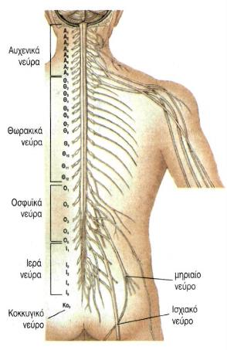
Νωτιαία Νεύρα
31-32 Ζεύγη
8 Αυχενικά
12 Θωρακικά
5 Οσφυϊκά
5 Ιερά
1-2 Κοκκυγικά

Slide 4
Νωτιαία Νεύρα
Νωτιαίο Νεύρο
  Οπίσθιος (Ραχιαίος Κλάδος)
    Μυς – Δέρμα ραχιαίας επιφάνειας κορμού
  Πρόσθιος (Κοιλιακός Κλάδος)
    Πλέγματα πλην Θωρακικής μοίρας

Slide 5
Πρόσθιοι Κλάδοι Νωτιαίων ν - Πλέγματα
Αυχενικό Πλέγμα (Cervical Plexus)
Βραχιόνιο Πλέγμα (Brachial Plexus)
Οσφυϊκό Πλέγμα (Lumbar Plexus)
Ιερό Πλέγμα (Sacral Plexus)
Αιδιοικό Πλέγμα (Pudendal Plexus)
Κοκκυγικό Πλέγμα (Coccygeal Plexus)

Slide 6
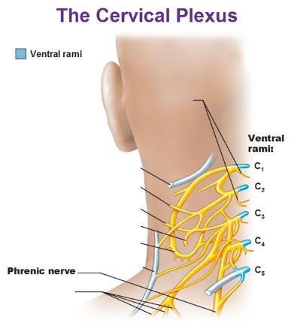
Αυχενικό Πλέγμα
Α1 – Α2 – Α3 – Α4
Βρίσκεται πίσω από:
  Άνω μοίρα στερνοκλειδομαστοειδή
  Εκφυτικά οδοντώματα προσπονδυλικών μυών
  Έσω σφαγίτιδα φλέβα
Δίνει Δερματικούς και Μυϊκούς Κλάδους

Slide 7
Αυχενικό Πλέγμα
Δερματικοί Κλάδοι
  Έλασσον Ινιακό ν
  Μείζων Ωτιαίο ν
  Υποδερμάτιο ν
  Υπερκλείδια ν
Μυϊκοί Κλάδοι
  Αυχενικός κλάδος αγκύλης υπογλώσσιου ν
  Φρενικό ν

Slide 8
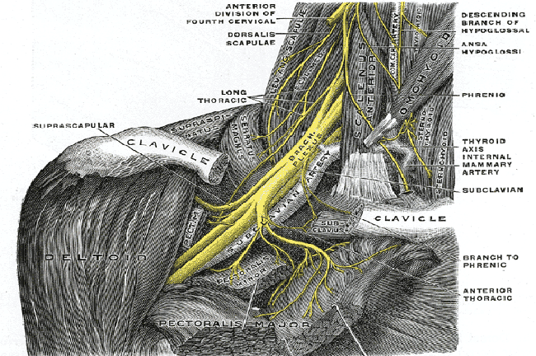
Βραχιόνιο Πλέγμα
Α5 – Α6 – Α7 – Α8 – Θ1
Τριγωνικό Σχήμα:
  Βάση: Ανάμεσα σε πρόσθιο και μέσο σκαληνό μυ
  Κορυφή: Έξω τοίχωμα μασχάλης

Slide 9
Βραχιόνιο Πλέγμα
3 Πρωτεύοντα Στελέχη
Άνω ή Κεφαλικό Α5 – Α6
Μέσο Α7
Κάτω ή Ουριαίο Α8 – Θ1

Slide 10
Βραχιόνιο Πλέγμα
Αναστόμωση πρωτευόντων στελεχών
3 Δευτερεύοντα στελέχη
  Πλάγιο
  Διάμεσο
  Οπίσθιο
Τα νεύρα διανέμονται σε:
  Θώρακα
  Ώμο
  Βραχίονα

Slide 11
Βραχιόνιο Πλέγμα
Θώρακας
Υποκλείδιο ν
  Υποκλείδιος μυς
2-3 Θωρακικά
  Πρόσθιο Θωρακικό
  Οπίσθιο Θωρακικό
    Μείζων – Ελάσσων Θωρακικός μυς
  Μακρό Θωρακικό ν ή Νεύρο Bell
    Πρόσθιος Οδοντωτός μυς

Slide 12
Βραχιόνιο Πλέγμα
Ώμος
Ραχιαίο ν Ωμοπλάτης
  Ρομβοειδής μυς
Υπερπλάτιο ν
  Υπερακάνθιος
  Υπακάνθιος
  Άρθρωση Ώμου
Υποπλάτια ν (3)
  Υποπλάτιος
  Πλατύς Ραχιαίος
  Μείζων Στρογγύλος
Μασχαλιαίο ν
  Δελτοειδής
  Ελάσσον στρογγύλος

Slide 13
Βραχιόνιο Πλέγμα
Βραχίονας
Πρόσθια
  Καμπτικά ν
Οπίσθια
  Εκτατικά ν

Slide 14
Βραχιόνιο Πλέγμα
Μυοδερματικό ν
  Νεύρωση πρόσθιων μυών βραχίονα

Slide 15
Βραχιόνιο Πλέγμα
Έσω Δερματικό ν Βραχίονα
  Αισθητικότητα δέρματος οπίσθιας επιφάνειας βραχιονίου

Slide 16
Βραχιόνιο Πλέγμα
Έσω Δερματικό ν Πήχυ
  Αισθητικότητα δέρματος πήχυ

Slide 17
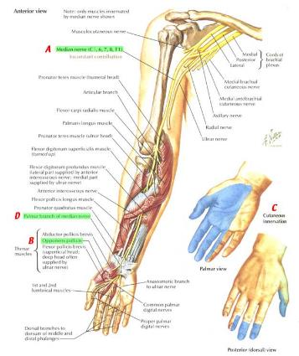
Βραχιόνιο Πλέγμα
Μέσο ν
  Πήχυς
    Μυϊκοί κλάδοι για όλους τους καμπτήρες εκτός από ωλένιο καμπτήρα του καρπού και ωλένιας μοίρας εν τω βάθει κοινού καμπτήρα δακτύλων
    Παλαμιαίο μεσόστεο ν
    Παλαμιαίος κλάδος μέσου ν

Slide 18
Βραχιόνιο Πλέγμα
Μέσο ν
  Χέρι
    Απαγωγός αντίχειρα
    Αντιθετικός αντίχειρα
    2 πρώτοι ελμινθοειδείς
  Αισθητικά
    3 πρώτα δάκτυλα & κερκιδική επιφάνεια παράμεσου

Slide 19
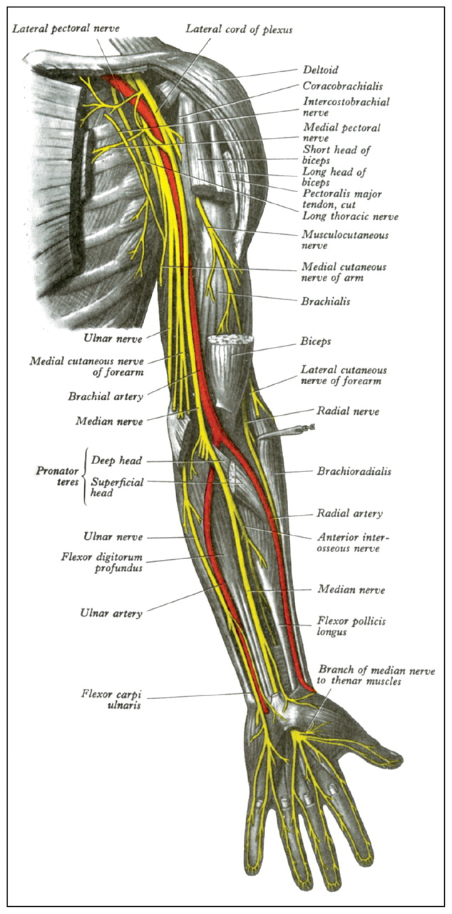
Βραχιόνιο Πλέγμα
Κερκιδικό ν
  Οπίσθιο δερματικό βραχίονα
  Μυικοί κλάδοι
    Οπίσθιοι μυες βραχίονα (τρικέφαλος, αγκωνιαίος)
  Ραχιαίο δερματικό ν πήχυ
  Μυικοί κλάδοι
    Βραχιονοκερκιδικός & μακρός κερκιδικός καμπτήρας του καρπού

Slide 20
Βραχιόνιο Πλέγμα
Κερκιδικό ν
  Επιπολής (πρόσθιος κλάδος)
    Ραχιαία δακτυλικά ν (2 1/2 δάκτυλα)
  Εν τω βάθει (οπίσθιος κλάδος)
    Βραχύς κερκιδικός εκτείνοντας τον καρπό

Slide 21
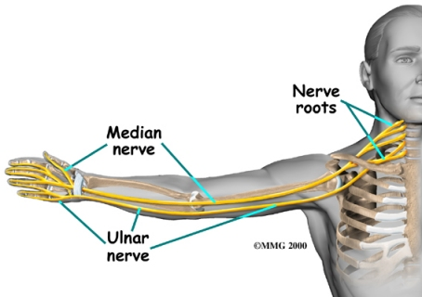
Βραχιόνιο Πλέγμα
Ωλένιο ν
  Πήχυς
    Μυϊκοί κλάδοι
      Ωλένιος καμπτήρας καρπού
      Ωλένια μοίρα εν τω βάθει κοινού καμπτήρα των δακτύλων
    Παλαμιαίος δερματικός κλάδος
    Ραχιαίος κλάδος της χειρός
  Καρπός
    Επιπολής & εν τω βάθει παλαμιαίο τόξο
      Οπισθέναρ
      Παλαμιαία επιφάνεια μικρού δακτύλου και ωλένιου τμήματος παραμέσου

Slide 22
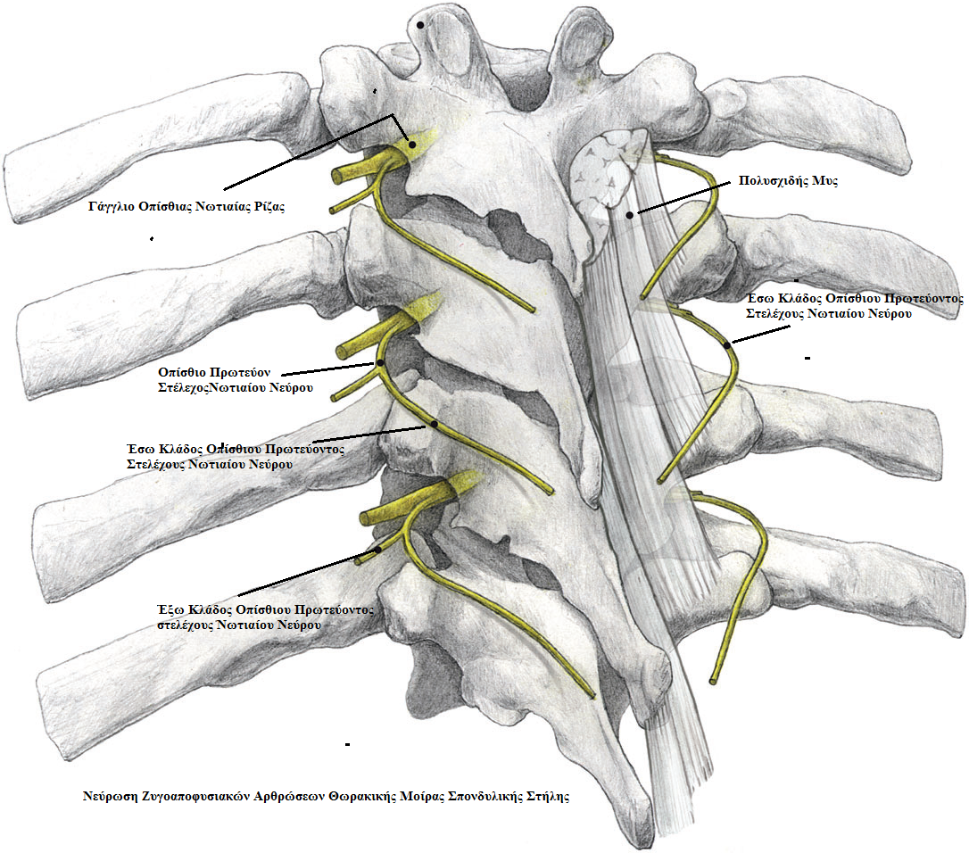
Θωρακικά ν
Μεσοπλέυρια ν
Ιδίως θωρακικοί
Πρόσθιοι κοιλιακοί
Πλάγιοι κοιλιακοί
Οπίσθιοι οδοντωτοί
Υπεζωκότας
Περιτόναιο
Πρόσθιοι δερματικοί κλάδοι
Πλάγιοι δερματικοί κλάδοι

Slide 23
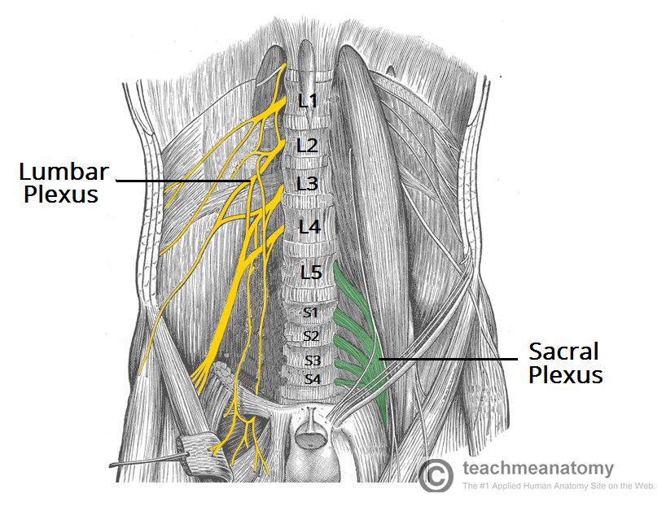
Οσφυϊκό Πλέγμα
Θ12 – Ο1 – Ο2 – Ο3 – Ο4
  Λαγονοϋπογάστριο - Λαγονοβουβωνικό
    Μυς κοιλιάς
    Δέρμα γλουτιαίας & υπογάστριας χώρας
    Εφήβαιο
    Όσχεο
    Μεγάλα χείλη αιδίου
  Αιδιομηρικό
    Έξω σπερματικό (έξω αιδιοικό)
    Μηροβουβωνικό

Slide 24
Οσφυϊκό Πλέγμα
  Έξω μηροδερματικό ν
    Δέρμα έξω επιφάνειας μηρού
  Θυροειδές ν
    Προσαγωγοί μύες

Slide 25
Οσφυϊκό Πλέγμα
  Μηριαίο ν
    Λαγόνιος μ
    Τετρακέφαλος μ
    Ραπτικός
    Κτενίτης

Slide 26
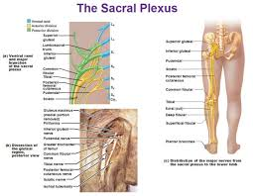
Ιερό Πλέγμα
  Μυϊκοί κλάδοι
    Απιοειδής
    Έσω Θυροειδής
    Δίδυμοι
    Τετράγωνος μηριαίος
  Άνω γλουτιαίο ν
    Μέσος & Μικρός γλουτιαίος
  Κάτω γλουτιαίο ν
    Μεγάλος γλουτιαίος

Slide 27
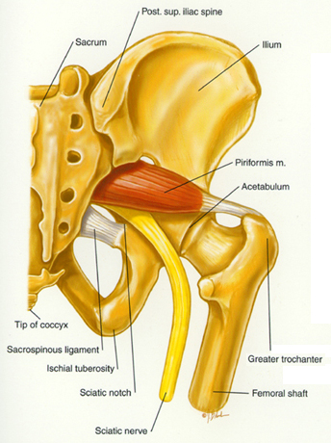
Ιερό Πλέγμα
  Οπίσθιο μηροδερματικό ν
    Δερματικά νεύρα γλουτού
  Ισχιακό ν
    Κνημιαίο ν
    Κοινό περονιαίο ν

Slide 28
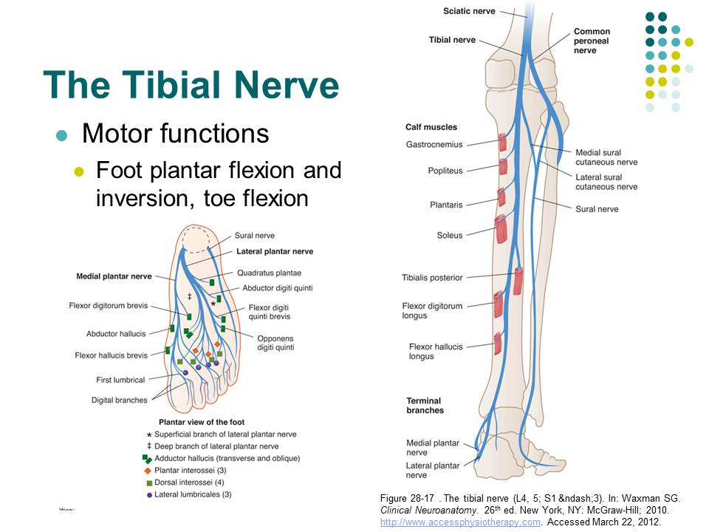
Ιερό Πλέγμα
  Κνημιαίο ν
    Αρθρικοί και μυϊκοί κλάδοι στην ιγνυακή χώρα
    Έσω δερματικό ν της γαστροκνημίας
    Έξω δερματικό ν της γαστροκνημίας
    Γαστροκνήμιο ν
    Έξω δερματικό ν της ράχης του ποδιού
    Έσω δερματικό ν της ράχης του ποδιού
    Έξω & έσω πελματιαίο ν

Slide 29
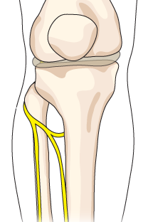
Ιερό Πλέγμα
  Κοινό Περονιαίο ν
    Έξω δερματικό ν της γαστροκνημίας
    Επιπολής περονιαίο ν
    Εν τω βάθει περονιαίο ν

Slide 30
Αυτόνομο ή Φυτικό Νευρικό Σύστημα (ΑΝΣ)
Συμπαθητικό
Παρασυμπαθητικό

Slide 31
Αυτόνομο ή Φυτικό Νευρικό Σύστημα (ΑΝΣ)
 | Συμπαθητικό | Παρασυμπαθητικό
Διαβιβαστικές Ουσίες | Νοραδρεναλίνη | Ακετυλχολίνη
Σύστημα - Όργανο | Συμπαθητικό | Παρασυμπαθητικό
Καρδιά | Αύξηση ρυθμου | Μείωση ρυθμού
Πάγκρεας | Αναστολή έκκρισης ενζύμων | Διέγερση έκκρισης ενζύμων
Στομάχι - ΄Εντερο | Αναστολή έκκρισης υγρών | Διέγερση έκκρισης υγρών
Ουροδόχος κύστη | Κατακράτηση ούρων | Εξώθηση ούρων
Οφθαλμική κόρη | Συστολή | Διαστολή

Slide 32
Βιβλιογραφία
1. Αποστολάκης Γ.: Ανατομική του ανθρώπου. Εκδόσεις Παπαζήση, 1968.
2. Καμμάς Αντώνης: Μαθήματα Ανατομικής. Βήτα Ιατρικές Εκδόσεις, 2010.
3. Σάββας Α.: Ανατομική του Ανθρώπου. Εκδόσεις Κυριακίδη, 1979.
4. Σάββας Α.: Επίτομη Ανατομική του Ανθρώπου & Άτλας. Εκδόσεις Κυριακίδη,1980.
5. Platzer Werner: Εγχειρίδιο Ανατομικής του Ανθρώπου με Έγχρωμο Άτλαντα. Εκδόσεις Λίτσας, 1998.
6. Agur A.M.R., Dalley A.F. : Grant’s atlas of anatomy. 13th ed. Lippincott Williams & Wilkins, 2013.
7. Ellis H., Mahadevan V.: Clinical Anatomy. Applied Anatomy for Students and Junior Doctors.13th ed, Willey, 2013.
8. Moore Κ., Agur M.R.Α., Dalley F.Α.: Essential Clinical Anatomy. 4th ed. Lippincott Williams & Wilkins 2012.
9. Netter Frank H.: Atlas of Human Anatomy. 5th Ed. Saunders, 2011.
10. Sobotta: Άτλας Ανατομικής του Ανθρώπου. Γ. Παρισιάνος, 1978

Slide 33
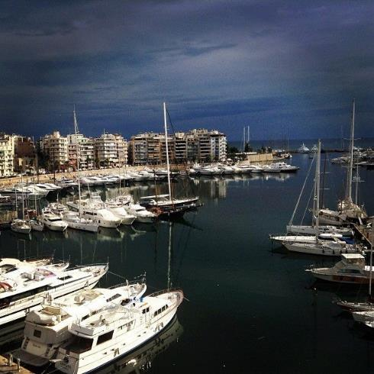
Ευχαριστώ για την Προσοχή σας!

